Slide 1
Indicateurs 2eme trimestre 2024
Périmètre REIMS
Réunion CSSCT du 05/09/2024

Slide 2

Sommaire
1 | Accident du travail
5 | Suivi des actions 2024
2 | Formulaire d’actions
6 | Aménagements de poste TH
3 | AOF
7 | Absentéisme
4 | Inaptitude

Slide 3
1 – Accident du travail

Slide 4

Accidents du travail
Suivi Accident de travail - Centre de REIMS / T2 2024
 | Mois concerné | Circonstances de l'accident de travail |  |  |  | Avec arrêt |  |  | Sans arrêt
 |  | Détails |  | WAHA | B&M
 |  |  |  |  |  | CDI | CDD | CTT | CDI | CDD | CTT
 |  | Survenu en début de journée | Survenu en fin de journée
Trajet |  |  |  |  |  | 0 | 0 | 0 | 0 | 0 | 0
Chute |  |  |  |  |  | 0 | 0 | 0 | 0 | 0 | 0
Manutention |  |  |  |  |  | 0 | 0 | 0 | 0 | 0 | 0
Autres, précisez : |  |  |  |  |  | 0 | 0 | 0 | 0 | 0 | 0
Total |  |  |  |  |  | 0 | 0 | 0 | 0 | 0 | 0

Slide 5


2 – Formulaires d’action

Slide 6
Formulaire d’actions
Global T2 2024 / Ventilation FA T2 2024
TPFR Reims | Nombre
OPS 1_Entretien de félicitation | 0
OPS 2_Entretien d’accompagnement | 26
OPS 3_Entretien de sensibilisation | 4
OPS 4_Entretien de cadrage | 0
OPS 5_Entretien de recadrage | 0
Total | 30

Slide 7

3 - AOF

Slide 8
AOF
T2 2024
Centres | Nombre
TPFR Reims | 179

Slide 9

4 - Inaptitude

Slide 10
Inaptitude
T2 2024
 | Nombre d'avis d'inaptitude | Nombre sans reclassement possible | Nombre de propositions de reclassement | Nombre de reclassements | Nombre de licenciement pour inaptitude
TPFR Reims | 0 | 0 | 0 | 0 | 0

Slide 11


5 – Suivi des actions 2024

Slide 12
Actions prévues en 2024 réalisées sur le T2 2024
T2 2024 - Centre de REIMS
-Revues trimestrielles fonctions support
-Animation Paques
-Campagne Great Place to Work
-Mise en place télétravail sur Air Liquide
-Reunion manager et salarié en situation de handicap
-Animation Live fête de la musique
Lancement du déploiement des bras triple écrans sur le plateau OWF
Installation de la nouvelle reserve SG/IT
Achat de 2 micro-ondes en salle de pause
Réunion managers et collaborateurs en situation de handicap.
Remplacement de la poignée de fenêtre du fond du plateau 3
Remplacement de 9 pompes de relevages sur des cassettes de climatisation
Passage de la climatisation en mode été

Slide 13

6 – Aménagement de postes TH

Slide 14
Aménagement de poste TH
T2 2024
8 collaborateurs en situation de handicap sur le centre Reims (Taux national 9,34%)
Poste | Date de réaslisation de l'aménagement | Type d'aménagement (à décrire) | A la demande de la médecine du travail | Coût de l'aménagement | Prise en charge AGEFIPH en € | Montant de participation de l'entreprise | Travail à distance ou sur site
CC | 06/06/2024 | Casque compatible avec prothèse auditive (Jabra evovle80 | Oui | 331€ | 331€ (reste de l’enveloppe de 2100€) | 0 | Hybride
CC | 22/04/2024 | Repose bras Souris centrale | Oui | 612€ | 2100€ | 0 | Hybride
TC | 10/04/2024 | Bureau élévateur Siège ergonomique Repose bras Roller Mouse Bras double écran (stock TP) | Oui | 2620€ TTC | 2 100 € | 520 € | WAHA

Slide 15
7 – Absentéisme

Slide 16
Absentéisme
Répartition par type d’absence et de contrat / centre de REIMS / T2 2024
Répartition par motif sur l’absentéisme global:
Répartition par type de contrat sur l’absentéisme global :
Motifs | Taux d’absentéisme
Injustifiée | 7%
Justifiée | 8%
Accidents du travail / Accidents de trajet | 0%
Maladie | 58%
Maternité/Paternité | 0%
Grève | 27%
ABSENTEISME GLOBAL | 6,1%
Nature du contrat | Taux d’absentéisme
CDI | 6,4%
CDD | 4,9%
Intérim | 6%
ABSENTEISME GLOBAL | 6,1%

Slide 17
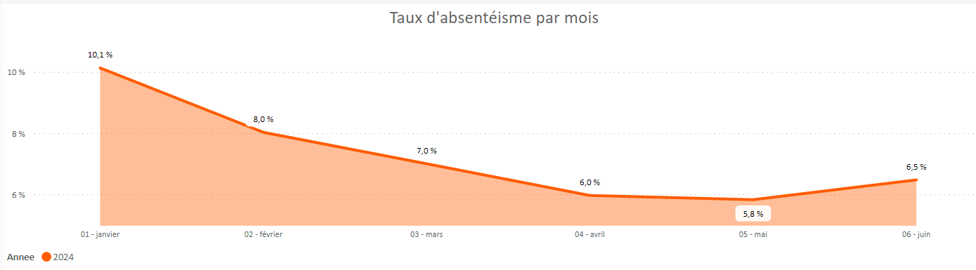
Absentéisme
Evolution du taux d’absentéisme du centre de REIMS / T2 2024

Slide 18
Absentéisme
Répartition par type d’absence et de contrat en WAHA du centre de REIMS / T2 2024
Répartition par motif sur l’absentéisme global:
Répartition par type de contrat sur l’absentéisme global :
Motifs | Taux d’absentéisme
Injustifiée | 3%
Justifiée | 9%
Accidents du travail / Accidents de trajet | 0%
Maladie | 60%
Maternité/Paternité | 0%
Grève | 28%
ABSENTEISME GLOBAL | 8,1%
Nature du contrat | Taux d’absentéisme
CDI | 7,9%
CDD | 14,6%
Intérim | 0,2%
ABSENTEISME GLOBAL | 8,1%

Slide 19
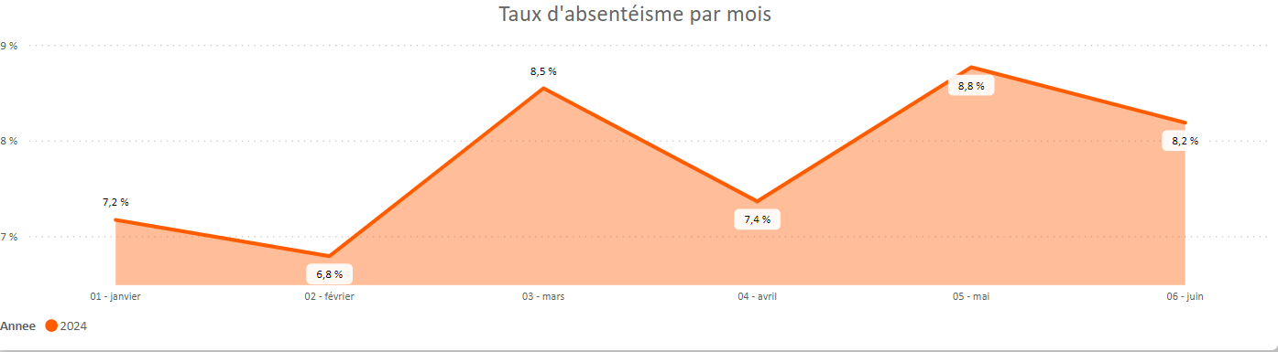
Absentéisme
Evolution du taux d’absentéisme en WAHA du centre de REIMS / T2 2024

Slide 20
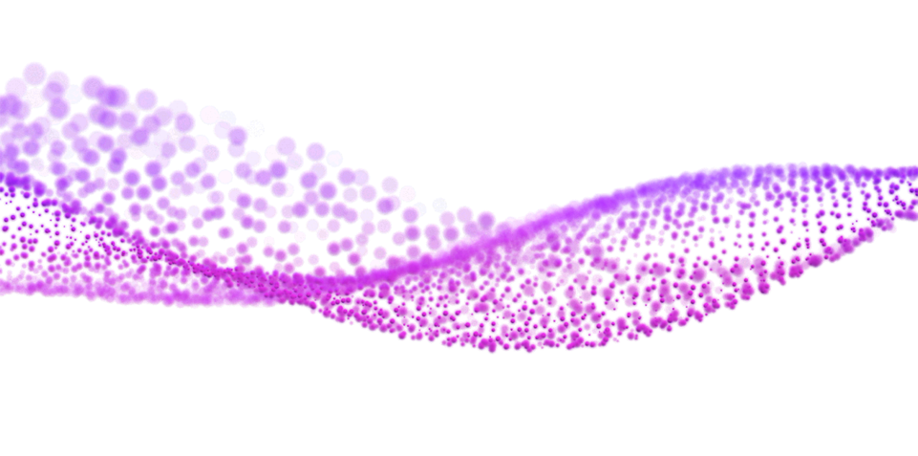

20

